Slide 1
고급객체지향프로그래밍
실습과제 #03
조용주
ycho@smu.ac.kr

Slide 2
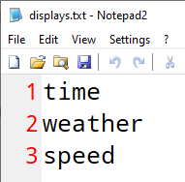
실습과제 #03
여기서는 일종의 공공 정보 디스플레이(https://news.naver.com/main/read.nhn?mode=LSD&mid=sec&sid1=103&oid=001&aid=0003171296c참고)를 구현한다
단 여기서는 사용자가 원하는 정보 디스플레이의 조합이 가능하도록 만든다
정보 디스플레이 조합은 displays.txt에 원하는 정보들을 순서대로 나열해서 지정한다(중복 지정 가능)
displays.txt 파일 내용
Notes:
@startuml
class FileInfo {
-name: String
-type: String
-size: int
-modifiedDate: Date
+FileInfo(name: String, type: String, size: int, modified: Date)
+getName(): String
+getType(): String
+getSize(): int
+getModifiedDate(): Date
+toString(): String
}
@enduml

Slide 3
실습과제 #03
프로그램이 실행되면 displays.txt 파일을 읽어서 내용에 따라 적절한 디스플레이를 화면에 배치한다
Hud Display는 기본적인 디스플레이에 해당되며 사용자가 추가할 수 있는 디스플레이는 speed, weather, time 이 있다
본 과제에서는 문제를 단순화시키기 위해 해당 디스플레이의 내용은 time은 해당 프로그램이 실행되는 시간, weather와 speed 디스플레이는 다음 슬라이드에서 보인 내용만을 보이는 것으로 한다

Slide 4
실습과제 #03
주어진 MP03 코드를 이해하고, 프로그램을 완성시킬 것
클래스 다이어그램을 확인하고 없는 클래스들을 구현하거나 기존 클래스 코드를 수정할 것
Main.java는 수정하지 말 것
MP03V1.jar 파일을 실행시켜서 프로그램이 어떻게 실행되어야 하는지 확인 가능
실행 방법
displays.txt 파일이 jar파일과 같은 폴더에 있어야 함
java –jar MP03V1.jar
Notes:
@startuml
class FileInfo {
-name: String
-type: String
-size: int
-modifiedDate: Date
+FileInfo(name: String, type: String, size: int, modified: Date)
+getName(): String
+getType(): String
+getSize(): int
+getModifiedDate(): Date
+toString(): String
}
@enduml

Slide 5
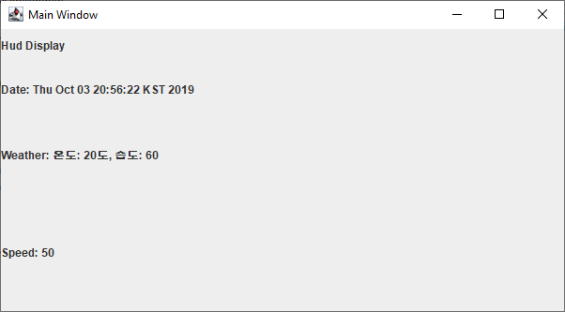
MP3 코드 실행 화면
Hud 디스플레이
Time 디스플레이
Weather 디스플레이
Speedometer 디스플레이

Slide 6
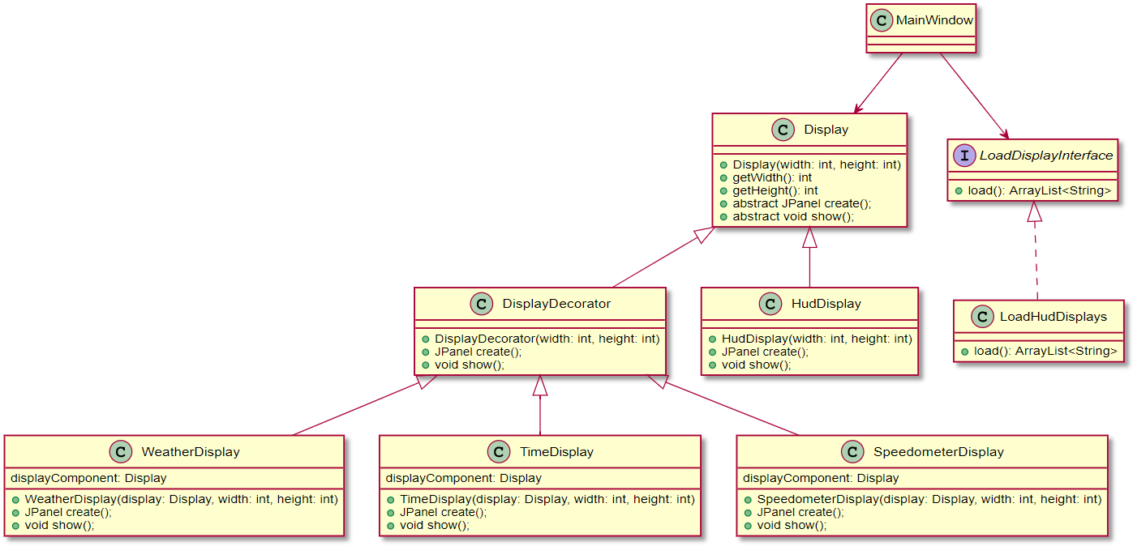
MP03 클래스 다이어그램
Notes:
@startuml
class Display {
+Display(width: int, height: int)
+getWidth(): int
+getHeight(): int
+abstract JPanel create();
+abstract void show();
}
class HudDisplay {
+HudDisplay(width: int, height: int)
+JPanel create();
+void show();
}
class DisplayDecorator {
+DisplayDecorator(width: int, height: int)
+JPanel create();
+void show();
}
class WeatherDisplay {
displayComponent: Display
+WeatherDisplay(display: Display, width: int, height: int)
+JPanel create();
+void show();
}
class TimeDisplay {
displayComponent: Display
+TimeDisplay(display: Display, width: int, height: int)
+JPanel create();
+void show();
}
class SpeedometerDisplay {
displayComponent: Display
+SpeedometerDisplay(display: Display, width: int, height: int)
+JPanel create();
+void show();
}
interface LoadDisplayInterface {
+load(): ArrayList<String>
}
class LoadHudDisplays {
+load(): ArrayList<String>
}
LoadHudDisplays .up.|> LoadDisplayInterface
HudDisplay -up-|> Display
DisplayDecorator -up-|> Display
SpeedometerDisplay -up-|> DisplayDecorator
TimeDisplay -up-|> DisplayDecorator
WeatherDisplay -up-|> DisplayDecorator
MainWindow --> LoadDisplayInterface
MainWindow --> Display
@enduml

Slide 7
MP03 데코레이터 GUI 구조
기본 베이스 디스플레이인 HudDisplay 객체를 Speedometer 객체로 포장한(wrap) 후에 Weather 객체로 다시 한번 포장한 경우를 보임
Hud Panel (JPanel)
Label Panel (HudDisplay의 Label)
Hud Display
Decorator Panel (JPanel) 예: speed
Speed: 50
Label Panel (speed의 Label)
Weather: 온도: 20도, 습도: 60
Decorator Panel (JPanel) 예: weather
Label Panel (weather의 Label)

Slide 8
구현 내용
LoadHudDisplays 클래스 구현
LoadDisplayInterface를 구현하는 클래스
LoadHudDisplays.java
파일로부터 자료를 읽어서 각 줄(line)의 디스플레이 이름을 요소로 취하는 문자열 리스트를 구성
LoadDisplayInterface.load() 함수는 입력과 출력 부분을 바꾸지 않음
데코레이터 디스플레이 클래스
SpeedometerDisplay.java
TimeDisplay.java
WeatherDisplay.java

Slide 9
구현 내용
displays.txt파일의 내용과 데코레이터 클래스의 상관 관계
문자열 | 해당 클래스
speed | SpeedometerDisplay
time | TimeDisplay
weather | WeatherDisplay

